Slide 1
第九章
脉冲信号的产生与整形

Slide 2
概览
555定时器基本原理
二.基于555定时器的施密特（Schmitt）触发器
三.基于555定时器的单稳态触发器
四.多谐振荡器及基于555定时器的多谐振荡器

Slide 3
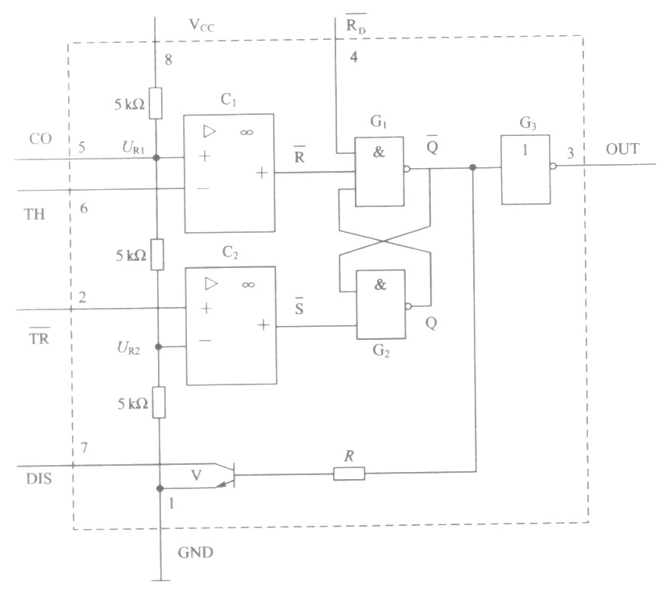
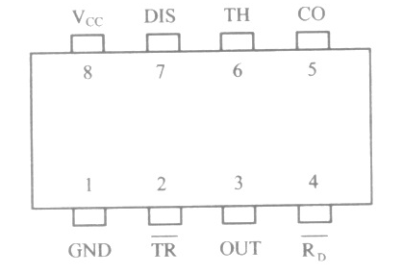
555定时器
基本构成
逻辑器件
基本构成：比较器x2，基本RS触发器x1，放电三极管x1，三个5 KΩ电阻。
管脚：1.VCC-电源电压；2.GND-接地；3.CO-电压控制端；
4.TH，TR-电压输入端；4.DIS-放电端口；5.OUT-输出；
6.R_{D}-放电控制端

Slide 4
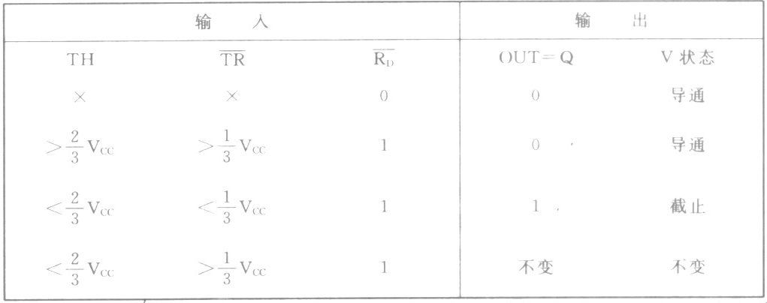
555定时器基本功能
R_{D}端置0：三极管导通，DIS与GND相接
R_{D}端置1：根据比较结果控制基本RS触发器进入置0、置1，保持，并产生OUT与DIS结果

Slide 5
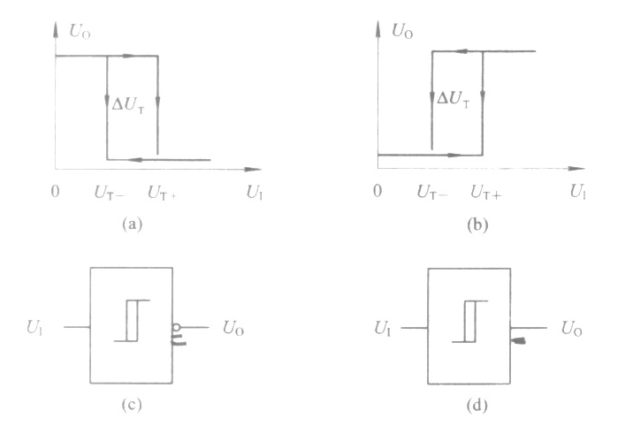
施密特（Schmitt）触发器基本概念
利用正反馈产生迟滞特性
1.输入信号从低至高变化与从高至低变化时的翻转电压不同
2.通过正反馈减小噪声的干扰，并获得陡峭的信号边沿
反向Schmitt触发器
正向Schmitt触发器
Schmitt触发器性能与逻辑符号

Slide 6
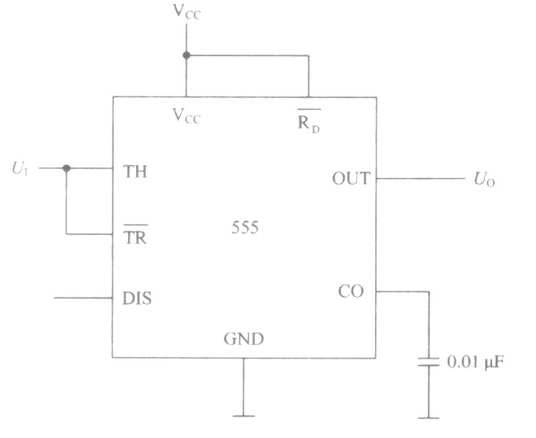
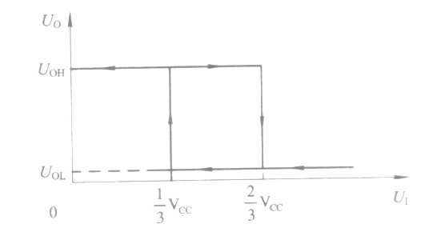
基于555定时器的施密特（Schmitt）触发器
迟滞量=1/3xVCC
反向Schmitt触发器
U_{I}由低至高变化：
（1）U_{I}<1/3 VCC, U_{O} 高电平；
（2）1/3 VCC< U_{I}<2/3 VCC, U_{O} 保持不变；
（3） U_{I}>2/3 VCC, U_{O} 低电平
U_{I}由高至低变化：
（1） U_{I}>2/3 VCC, U_{O} 低电平；
（2）1/3 VCC< U_{I}<2/3 VCC, U_{O} 保持不变；
（3） U_{I}<1/3 VCC, U_{O} 高电平
翻转电压=2/3 VCC （高-低）
翻转电压=1/3 VCC（低-高）

Slide 7
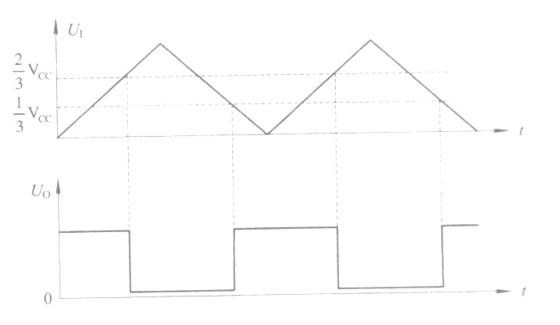
基于555定时器的施密特（Schmitt）触发器
例：采用Schmitt触发器将三角波转化为方波
思考：如何修改555定时器才能构成正向Schmitt触发器？

Slide 8
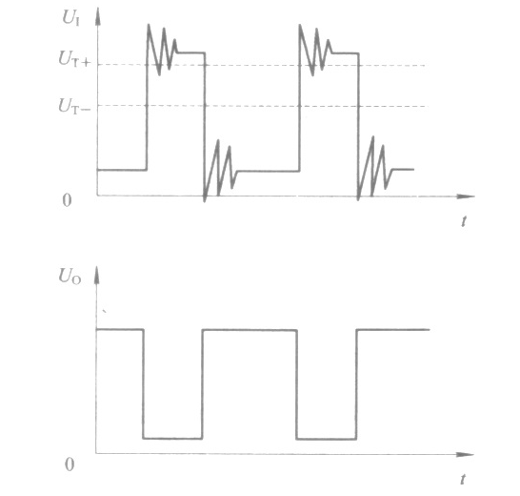
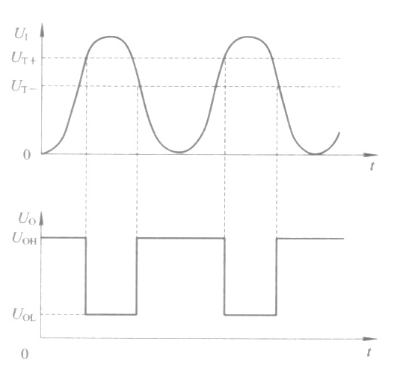
基于555定时器的施密特（Schmitt）触发器
采用Schmitt触发器进行脉冲整形
采用Schmitt触发器进行波形变换

Slide 9
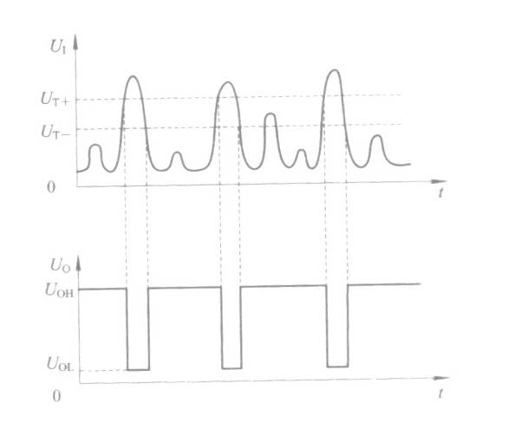
基于555定时器的施密特（Schmitt）触发器
采用Schmitt触发器进行鉴幅（信号幅度是否超过某个数值）

Slide 10
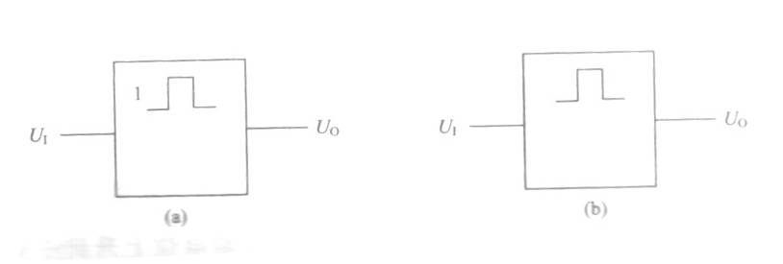
单稳态触发器
特性：（1）存在两个状态：稳态和暂稳态
（2）能在外界信号激励下，由稳态进入暂稳态，并维持t_{w}
用途：脉冲整形，固定时长的延时，定时等
不可重复型：
暂稳态期间输入新激励信号，对原来暂稳态无影响
可重复型：
暂稳态期间输入新激励信号，在原来暂稳态基础上重新扩展t_{w}

Slide 11
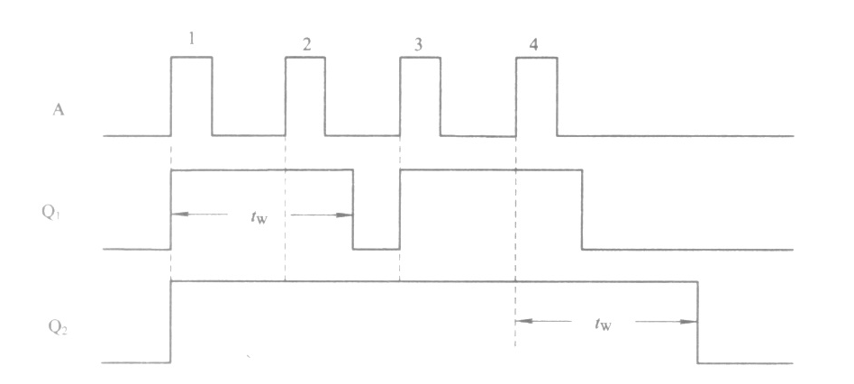
单稳态触发器
激励信号A
不可重复型响应
可重复型响应

Slide 12
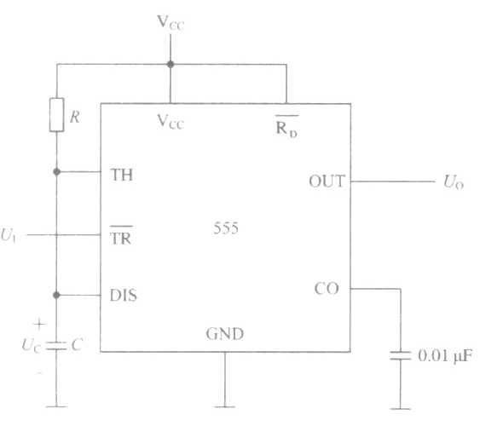
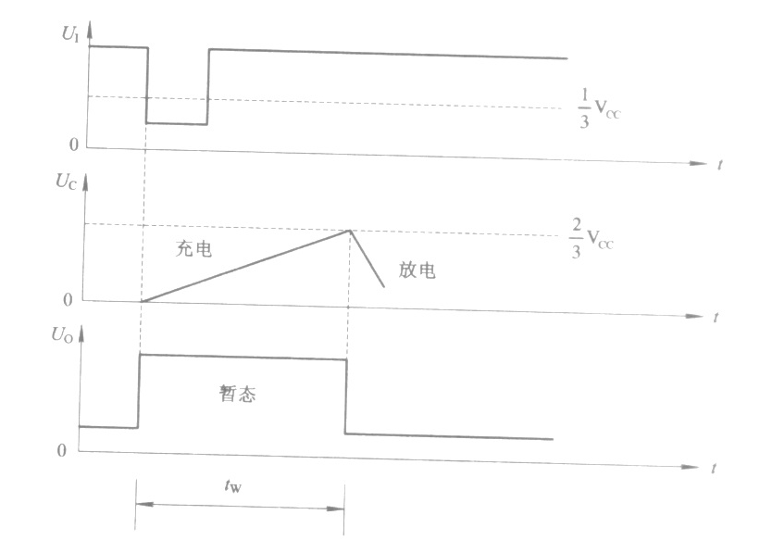
基于555定时器的单稳态触发器
U_{I}=1→0
稳态（U_{I}=1，OUT=0，DIS=GND）
暂稳态（U_{I}=0，OUT=1，DIS断开，C积累点荷，电压升高）
Uc>2/3VCC
暂稳态时长tw = Uc从0积分至2/3VCC时间 （RCln3）≈1.1RC

Slide 13
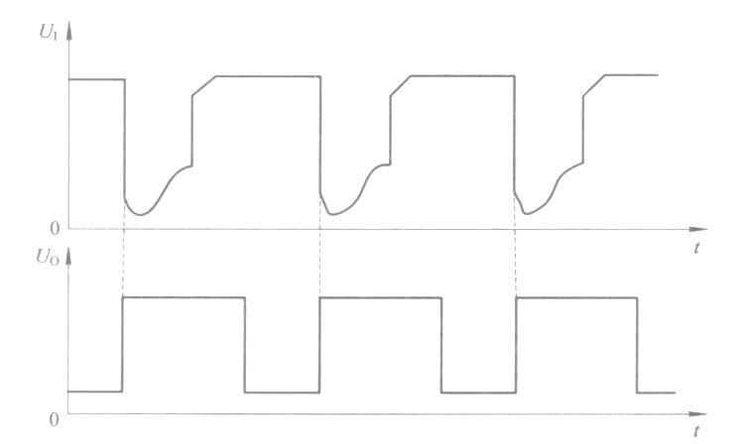
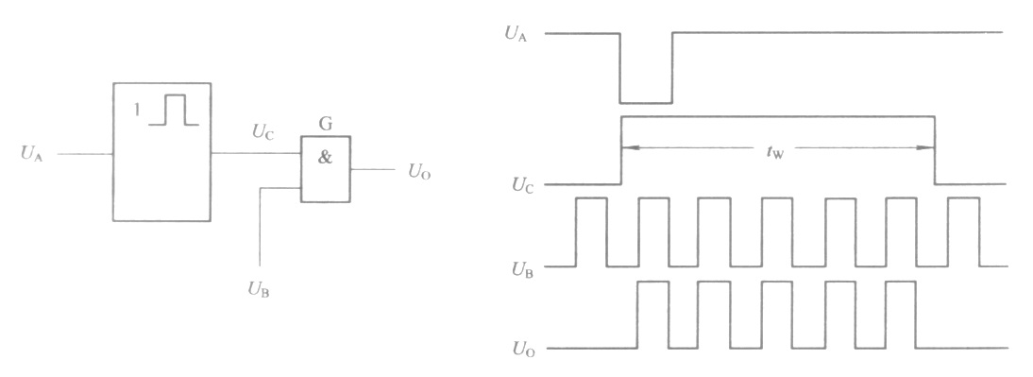
基于555定时器的单稳态触发器
脉冲整形
定时电路

Slide 14
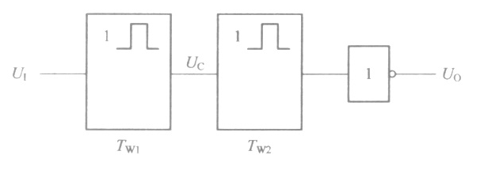
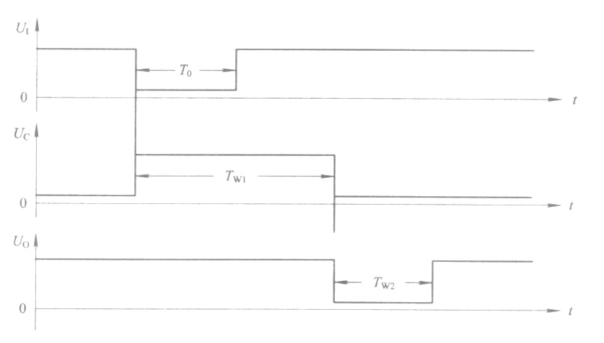
基于555定时器的单稳态触发器
脉冲延时，延时T_{w1}，延时后脉冲宽度T_{w2}

Slide 15
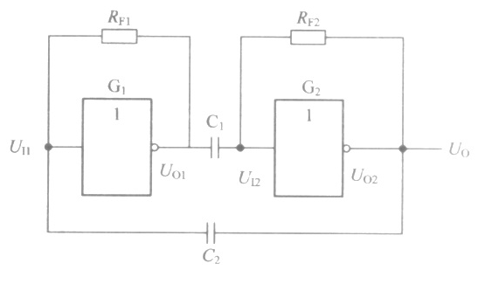
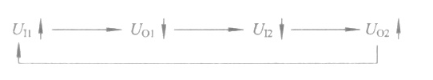

多谐振荡器
多谐振荡器的典型电路
电路没有稳态，在两个暂稳态之间往复振荡
第一个暂稳态
C1充电，C2放电
第二个暂稳态
C2充电，C1放电

Slide 16
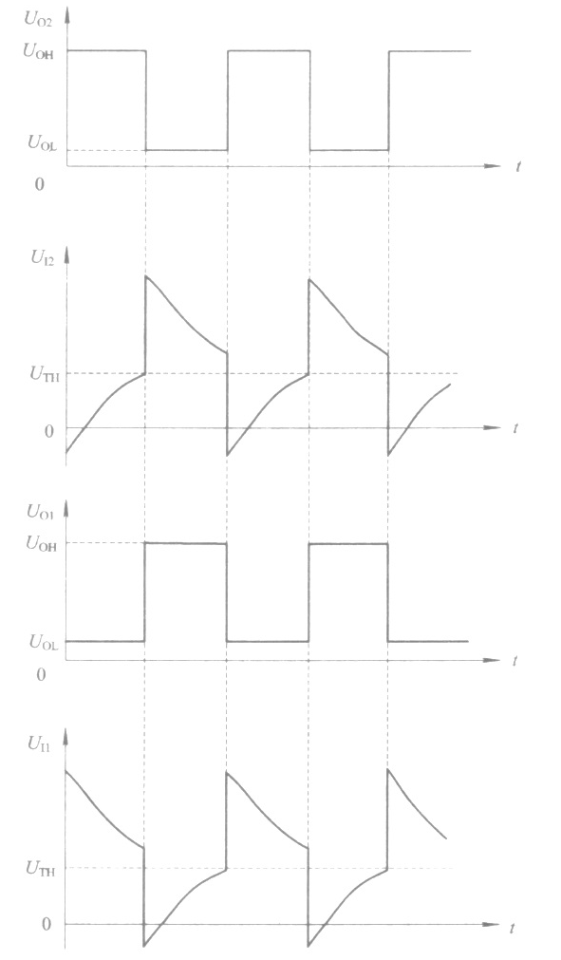
多谐振荡器
第一个暂稳态
T_{w1}由C1与R_{F1}，R_{F2}确定
第二个暂稳态
T_{w2}由C2与R_{F1}，R_{F2}确定
振荡信号较易收到噪声干扰，产生频率变化

Slide 17
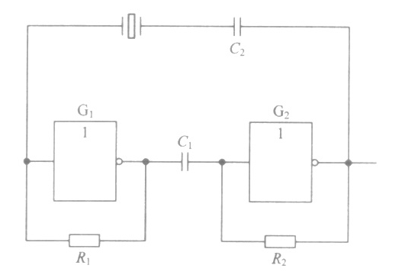
多谐振荡器-石英晶体振荡器
利用石英晶体的滤波特性产生准确的振荡频率

Slide 18
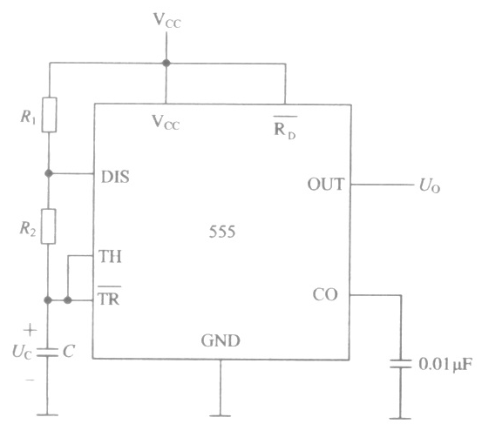
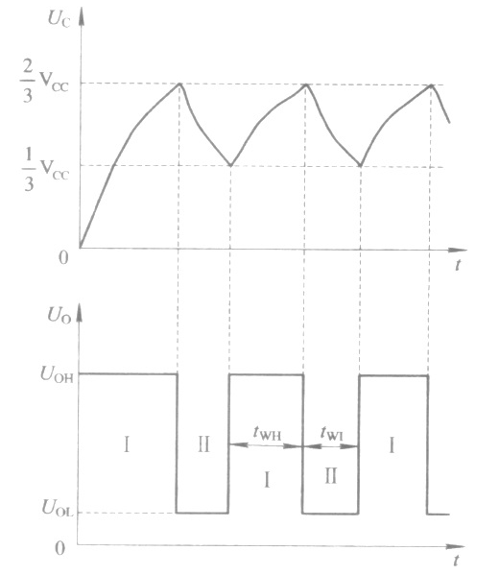


基于555定时器的多谐振荡器
充电时间≈0.7（R₁+R₂）C
放电时间≈0.7R₂C
振荡频率
占空比

Slide 19
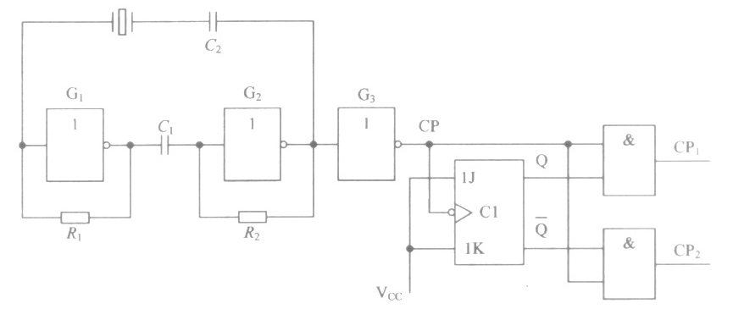
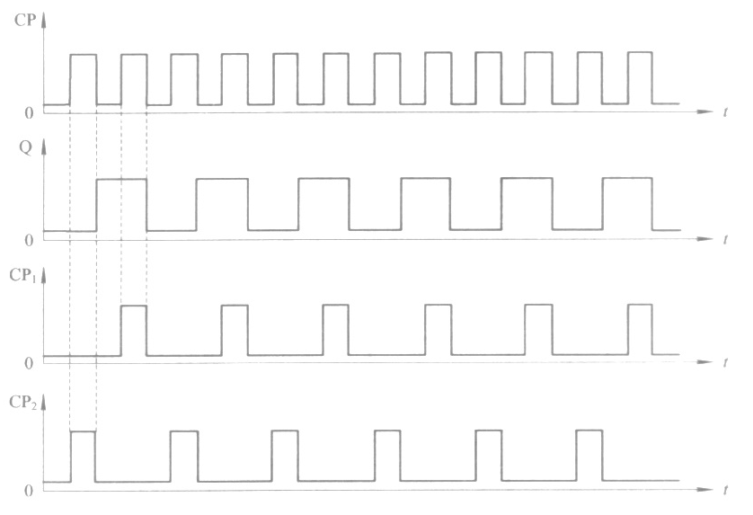
例：设计一个由石英晶体振荡器产生两相时钟的电路
生成新两相时钟频率为CP的1/2

